Slide 1
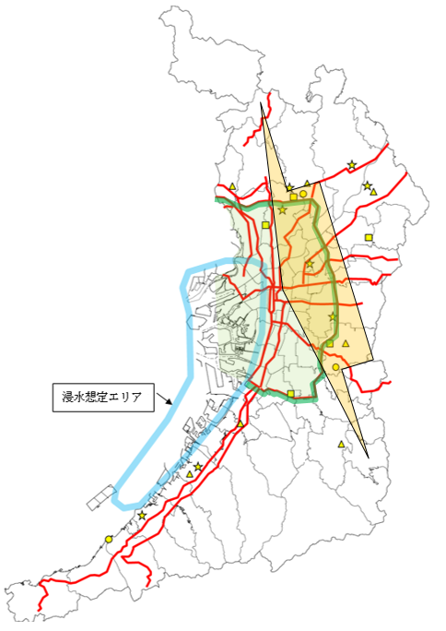

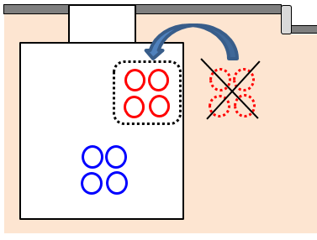
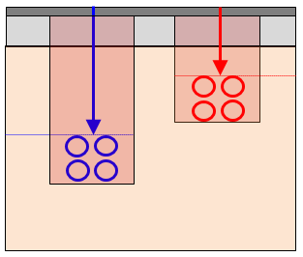
「大阪府無電柱化推進計画」の改定について
１.現計画の概要
大阪府無電柱化推進計画の改定
3.改定概要
・計画期間 H30年度～R９年度（10か年）
・優先的に取り組む箇所の考え方や、推進方策など、無電柱化に関する方針を取りまとめたもの
<改定ポイント>
・現計画の検証や国の動き等を踏まえ、都市防災の向上の観点での無電柱化を加速するために、
推進方策を強化
・優先的に取り組む箇所の考え方に基づき、整備路線を選定
・計画期間は、R12年度まで（「大阪府都市整備中期計画(R3年度～Ｒ12年度)」と整合）
(1)優先的に取り組む箇所
●当面3か年（H30～R2）で府管理道路約15kmにおいて事業着手（電線共同溝整備による無電柱化）
Ⅰ.都市防災の向上
・広域緊急交通路（重点14路線^{※1}）のうち、後方支援活動拠点から、 南海トラフ巨大地震等
の大規模地震で大きな被害が想定される都心部や沿岸部へ向かう緊急車両の通行ルート
・防災拠点（広域防災拠点、後方支援活動拠点、災害拠点病院）へのアクセス道路
Ⅱ.安全で快適な歩行空間の確保：バリアフリー法に基づく、特定道路、生活関連経路
Ⅲ.良好な都市景観の確保：観光地周辺の道路、面開発事業地区内の道路
Ⅳ.新設道路の無電柱化：市街地の新設道路は無電柱化事業を一体的に整備
(1)整備路線
Ⅰ．都市防災の向上
《10路線 約19km 全て完了 》
広域緊急交通路（重点14路線）のうち、大阪中央環状線内側の道路
重点14路線から防災拠点へのアクセス道路
重点14路線
大阪中央環状線
大阪中央環状線の内側
※1:災害応急対策にあたる緊急車両等の通行を最優先に確保すべき道路
Ⅱ．安全で快適な歩行空間の確保
《9路線 約9km 着手 》
(2)推進方策
駅周辺の特定道路等で、市町村と連携が図れる箇所
a.低コスト手法の導入（既存ストック活用方式^{※2}、小型ボックス活用埋設）
b.道路の占用制限等（電柱新設を禁止する占用制限）
c.関係者相互の連携及び協力と市町村への技術支援
Ⅲ．良好な都市景観の確保
《5路線 約3km 着手 》
防災拠点
広域防災拠点
後方支援活動拠点
災害拠点病院
現地災害対策本部
（府民センター）
百舌鳥古市古墳群周辺道路や、市町村の市街地開発事業等で、
一体的に整備が図れる箇所
※2:電線管理者の管路やマンホールなどを活用する整備手法
Ⅳ．新設道路の無電柱化
《24路線 約65km 着手 》
H30年度～R2年度までの取組の検証
市街地の新設道路は無電柱化事業を一体的に整備
2.現計画の検証結果
広域緊急交通路（重点１４路線）及び防災拠点
(2)推進方策
(1)優先的に取り組む箇所
広域緊急交通路の無電柱化を加速
・「防災・減災、国土強靭化のための５か年加速化対策」の予算など、国の補助制度を積極的に活用
・広域緊急交通路の道路管理者（国、府、大阪市、堺市）で、「無電柱化連絡調整会議」を設置し、
整備の進め方やスケジュール等一体的に調整を図り、連携強化
●3か年で、府管理道路約19kmにおいて事業着手
新規
(2)推進方策
a.既存ストック活用方式を約2km着手。コスト縮減に加えて、約1年程度の工期短縮の効果
・小型ボックス活用埋設は、沿道が学校のグランドなど電力等需要が低い区間で採用
b.府管理道路の「広域緊急交通路」で、電柱新設を禁止する占用制限を指定（約440㎞）
c.広域緊急交通路の無電柱化は、各道路管理者が各々の計画に基づき実施
・整備後の抜柱は、箇所毎に各々の電線管理者と協議するため、時間を要していた
・市町村の技術支援は、研修会を4回開催。最大28市町が参加し、無電柱化の推進の理解を醸成
a. 低コスト手法の導入
拡大
・既存ストック活用方式による整備を拡大
・電力等需要の高い区間でも可能な管路の埋設位置を浅くした整備手法を新たに採用
（浅層埋設方式）
新設管（電力）
新たな管路を設置する場合、
既設設備（マンホール、管路）
を使用する
既設管（通信）
b. 道路の占用制限等（電柱新設を禁止する占用制限）
既存設備を利活用した整備
拡大
従来 新基準
・バリアフリー法に基づく特定道路(約50㎞）を追加、残る全ての道路においても指定
・近年、災害の激甚化・頻発化による無電柱化の必要性が高まっている
H30.9の台風21号により大阪府域で約1300本の電柱が倒壊し、道路閉塞（府管理道路13路線16箇所）
・R2.12に閣議決定された「防災・減災、国土強靭化のための5か年加速化対策」の取組として、
「電柱倒壊リスクがある市街地等の緊急輸送道路の無電柱化」を推進
・「無電柱化の推進に関する法律」に基づき、国が新たに「無電柱化推進計画(R3.5)」を策定
c. 関係者相互の連携・協力と市町村への技術支援
拡大
掘削量小
国の動き等
掘削量大
80cm 40cm
・府と電線管理者で「無電柱化促進会議」を設置し、工程管理等を一元化
・「無電柱化の日」の啓発イベントやホームページ等の情報発信で、地域住民の理解を醸成
・市町村には、技術研修に加え、「ワンストップ相談窓口」を設置し、技術的助言等の支援強化
埋設位置を浅くした整備

